Slide 1
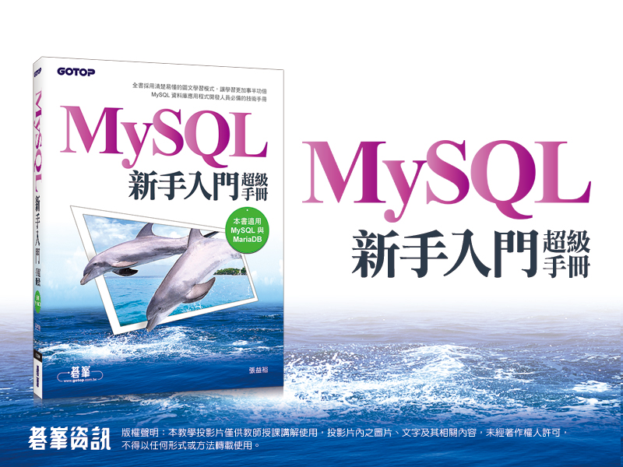

Slide 2

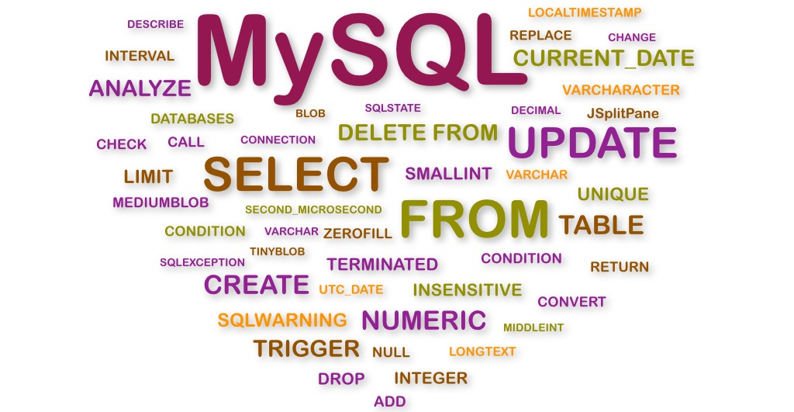


第五章 資料維護

Slide 3
資料維護
取得表格資訊
新增資料
修改資料
刪除資料

Slide 4
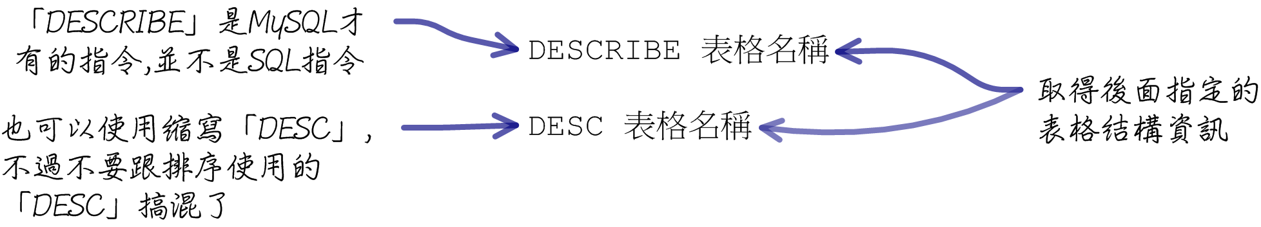
取得表格資訊

Slide 5
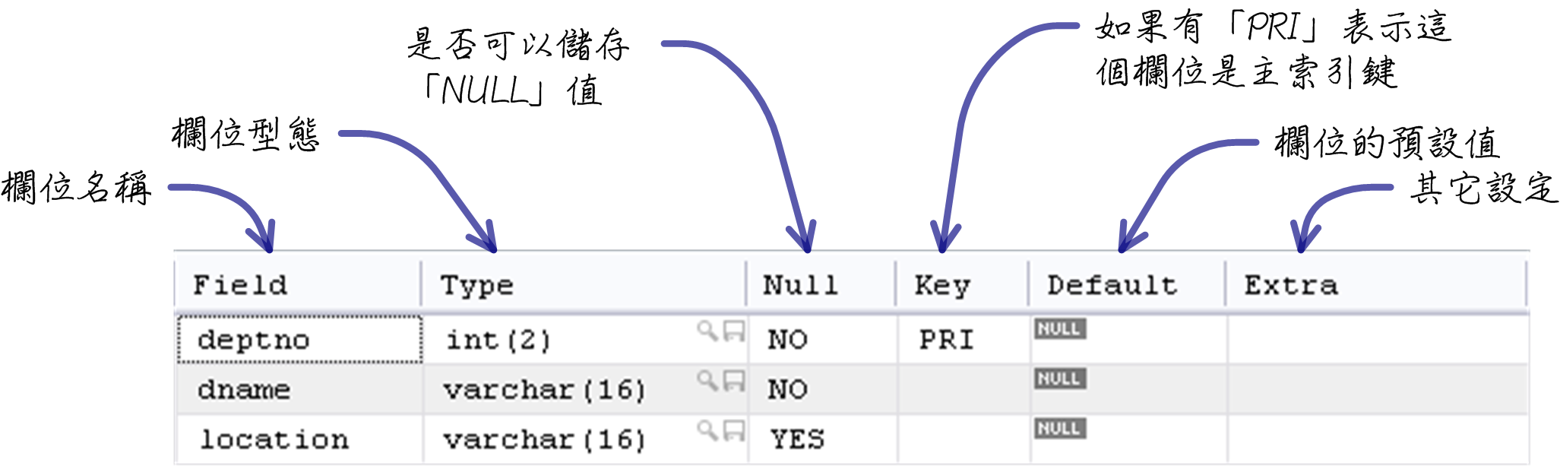
取得表格資訊

Slide 6
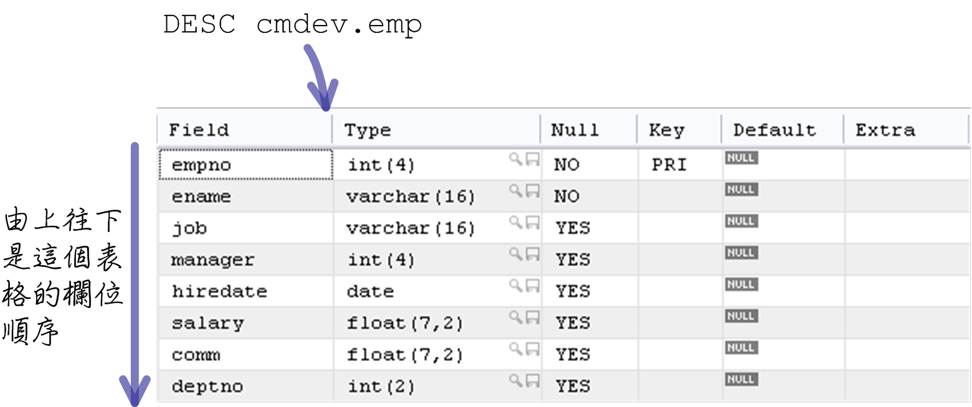
取得表格資訊

Slide 7
新增資料
基礎新增敘述
同時新增多筆紀錄
索引值
索引值與ON DUPLICATE KEY UPDATE
「REPLACE」敘述

Slide 8
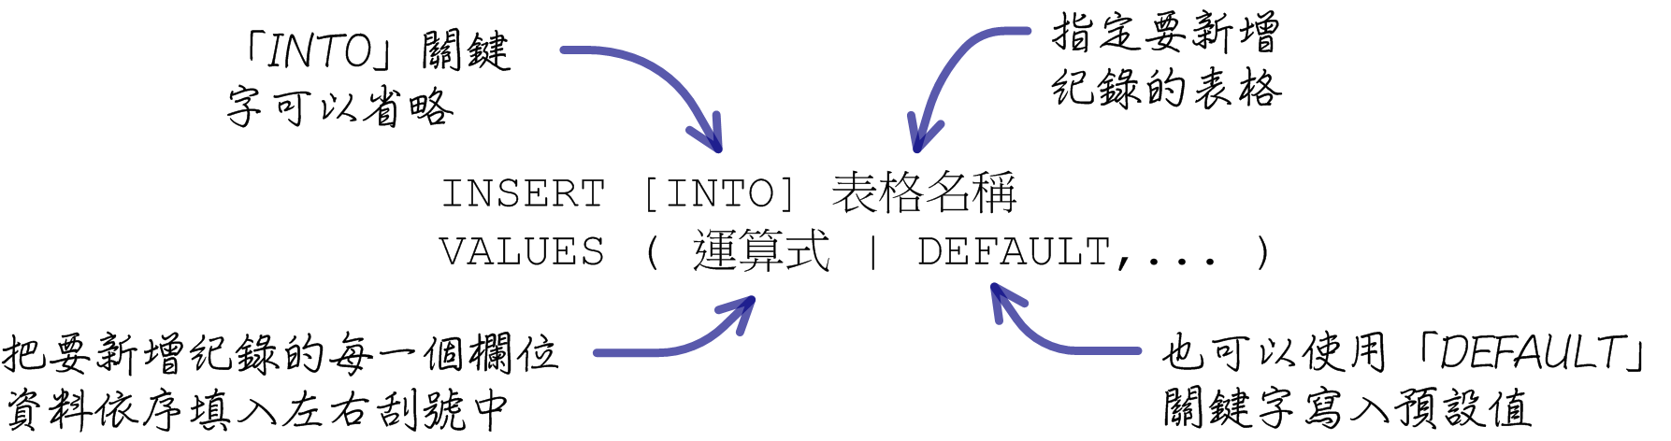
基礎新增敘述

Slide 9
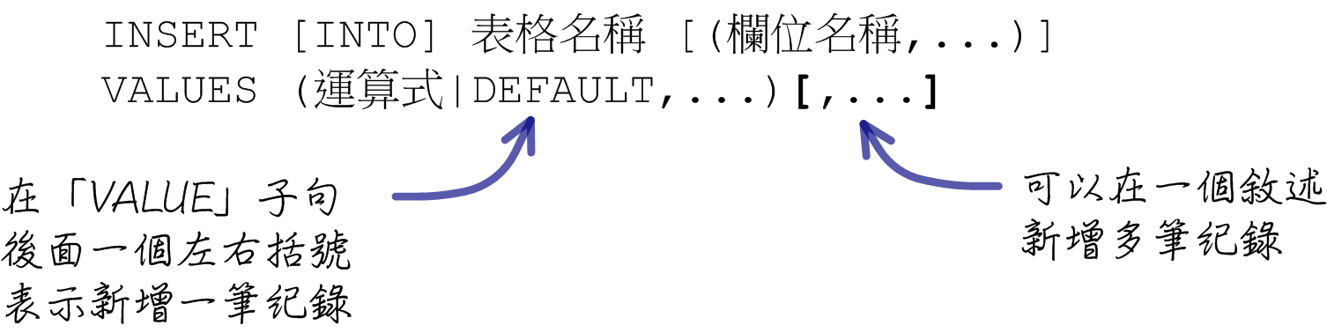
同時新增多筆紀錄

Slide 10
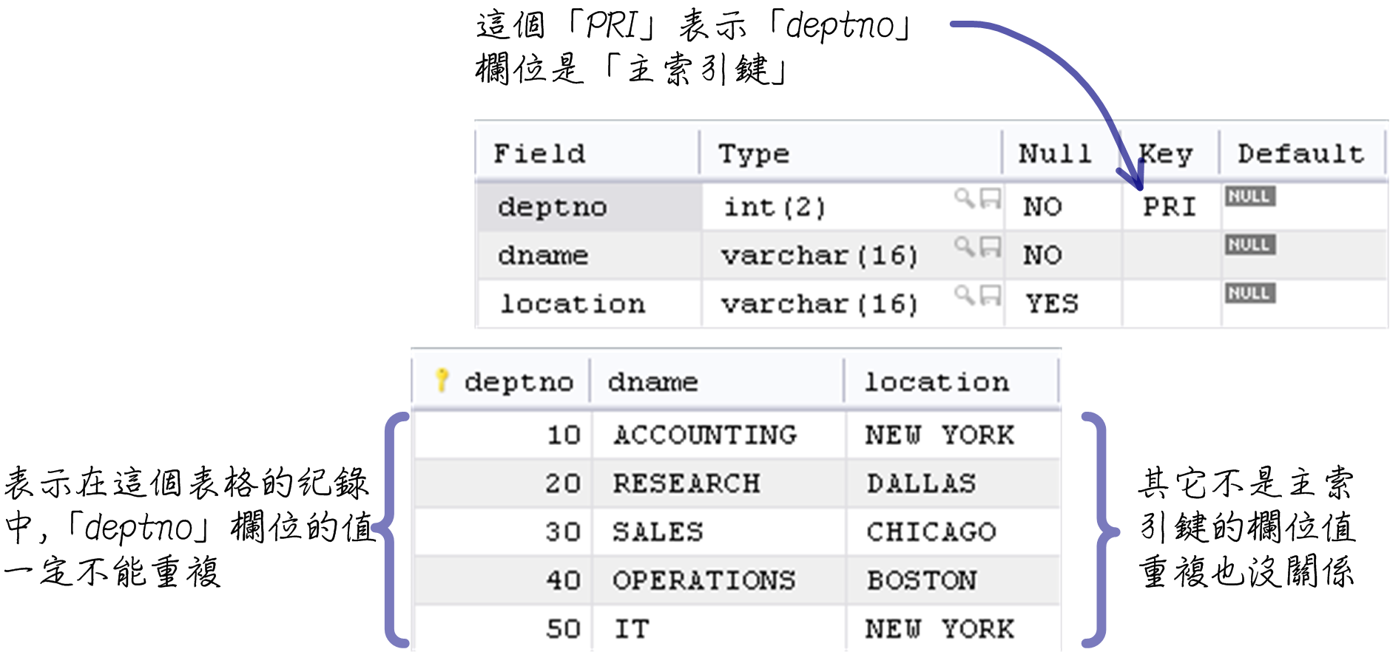
索引值

Slide 11
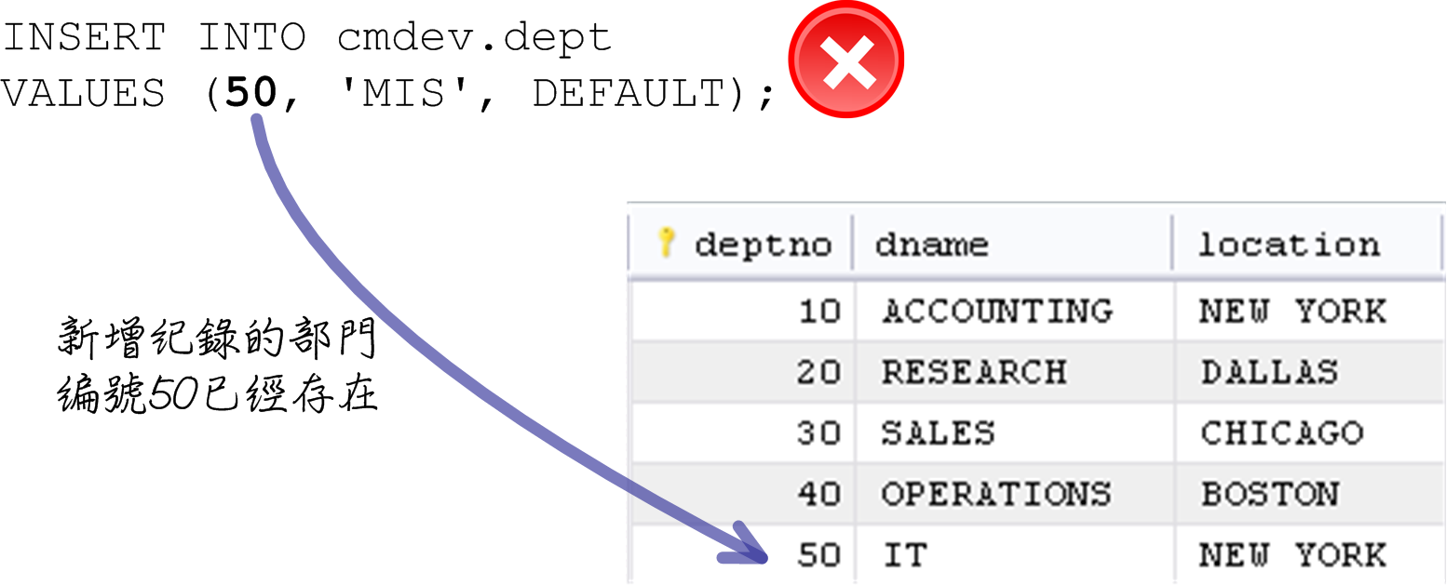
索引值

Slide 12
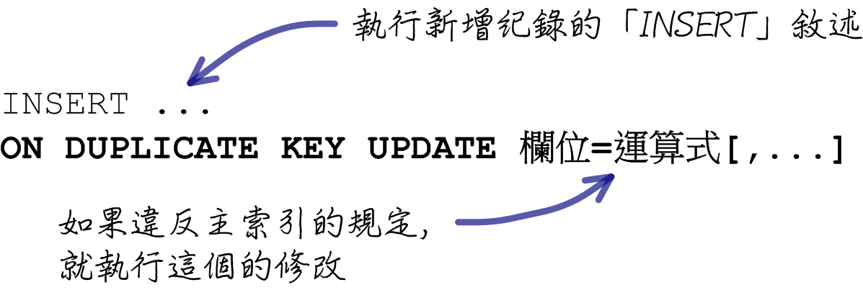
索引值與ON DUPLICATE KEY UPDATE

Slide 13
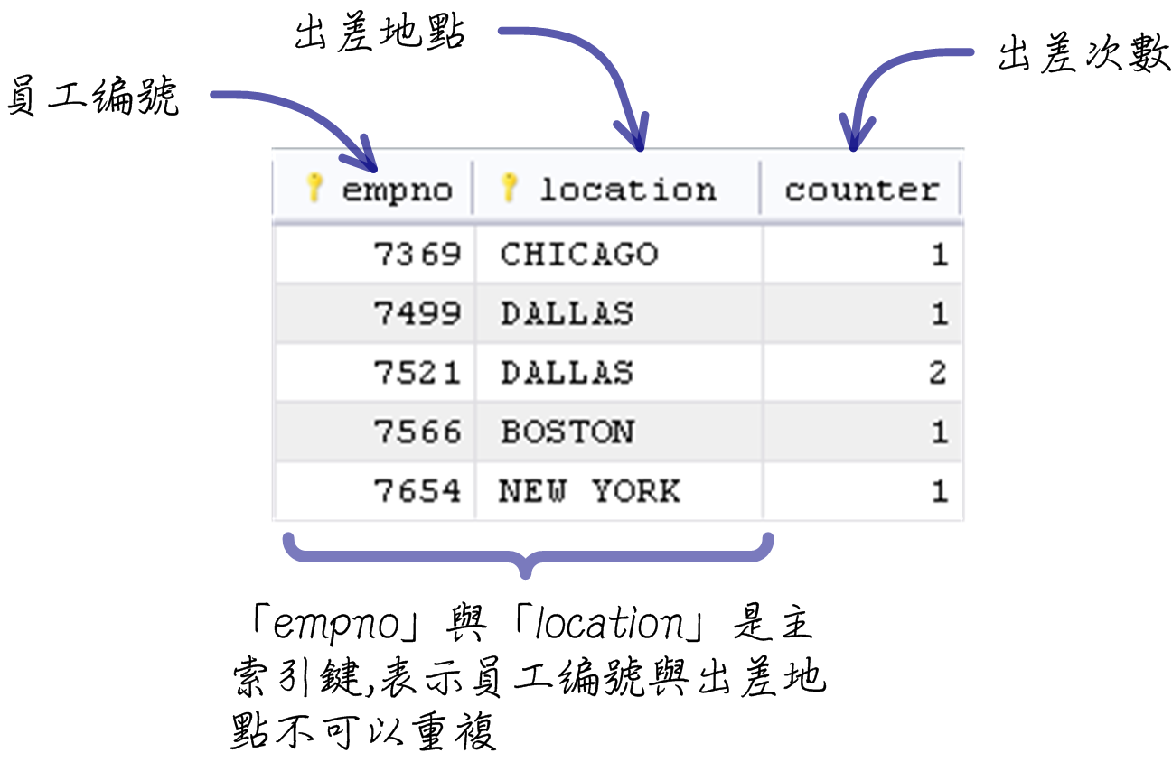
索引值與ON DUPLICATE KEY UPDATE

Slide 14
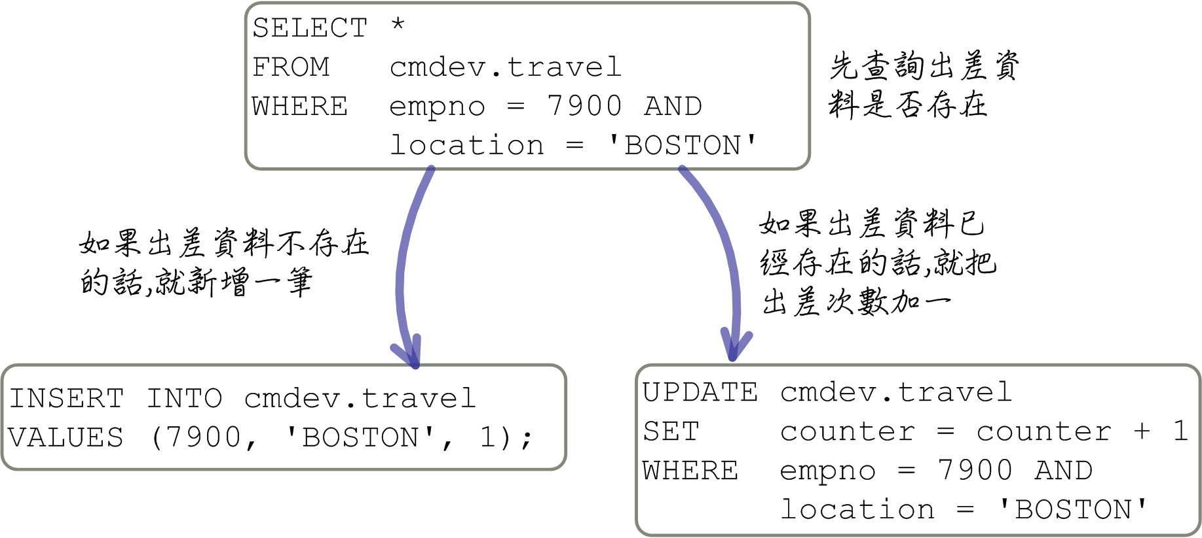
索引值與ON DUPLICATE KEY UPDATE

Slide 15
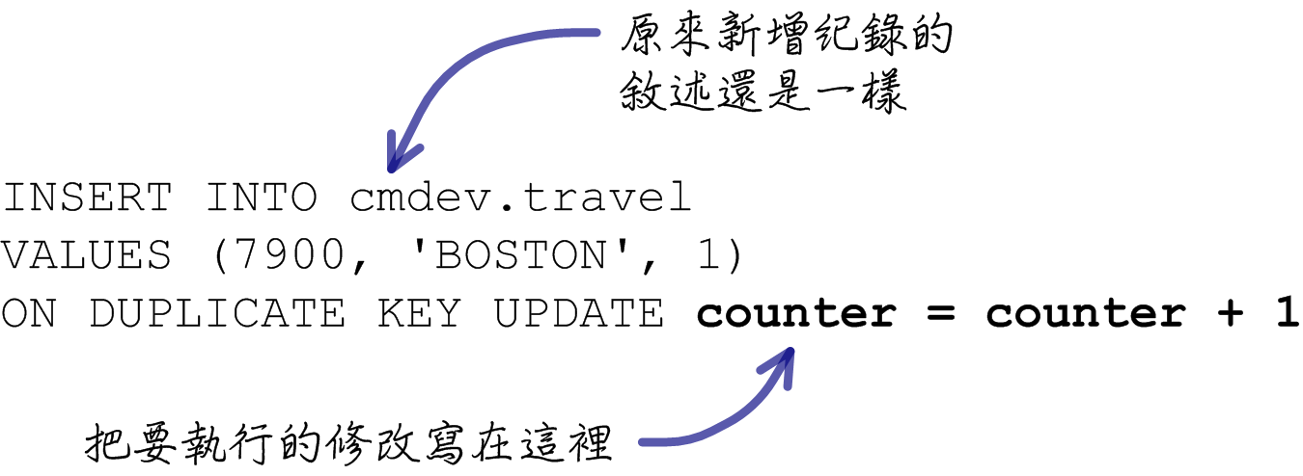
索引值與ON DUPLICATE KEY UPDATE

Slide 16
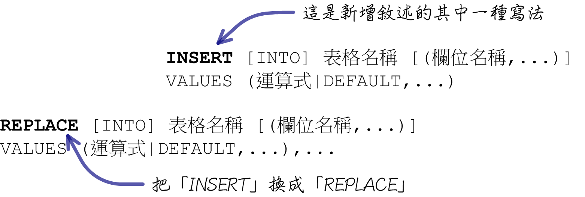
「REPLACE」敘述

Slide 17
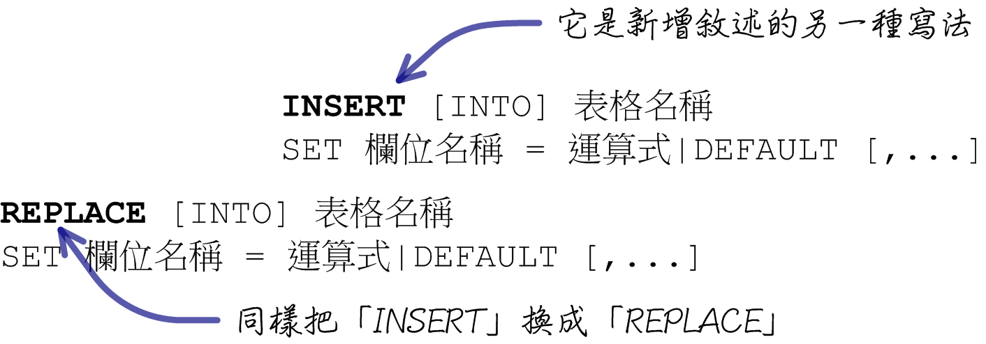
「REPLACE」敘述

Slide 18
修改資料
搭配「IGNORE」
搭配「ORDER BY」與「LIMIT」

Slide 19
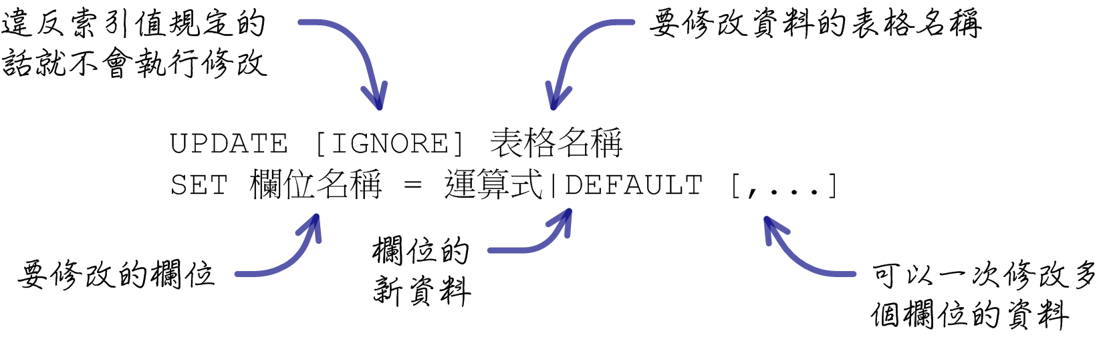
修改資料

Slide 20
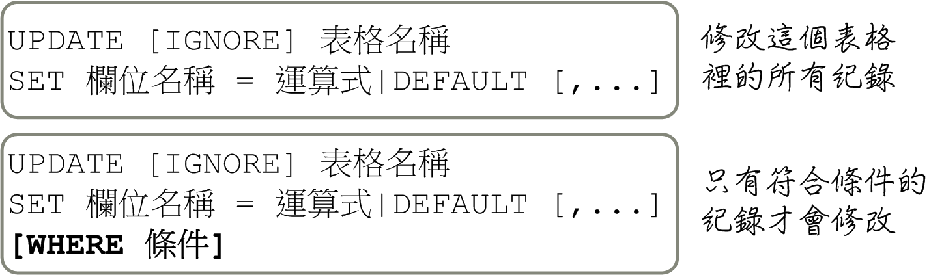
修改資料

Slide 21
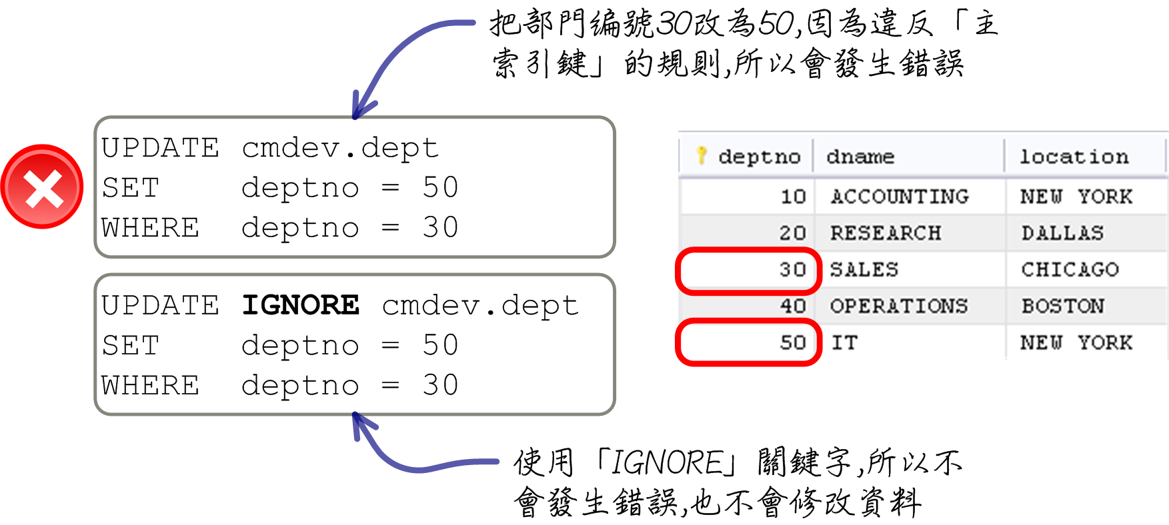
搭配「IGNORE」

Slide 22
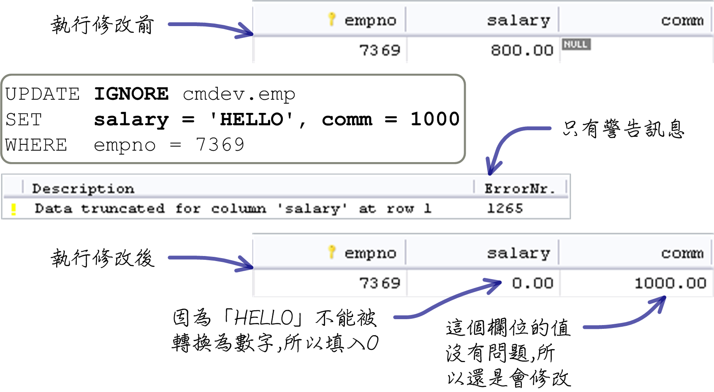
搭配「IGNORE」

Slide 23
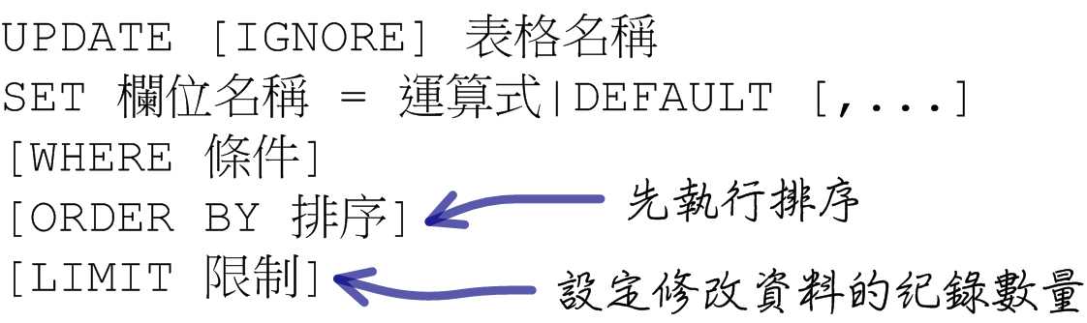
搭配「ORDER BY」與「LIMIT」

Slide 24
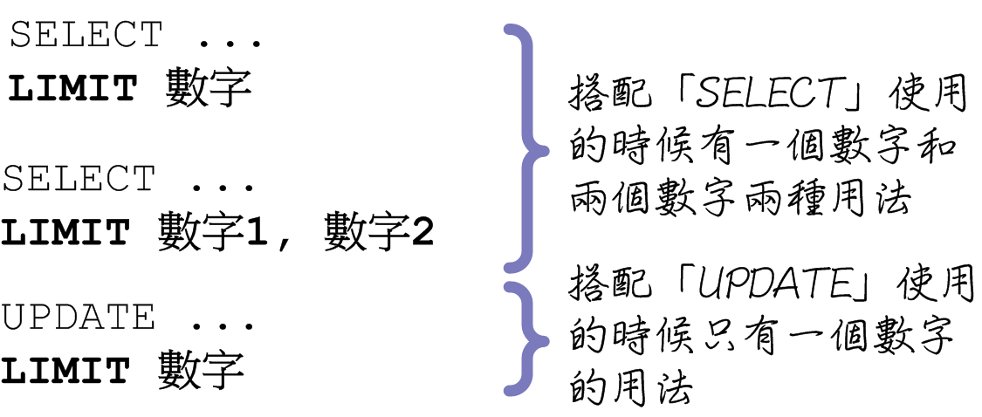
搭配「ORDER BY」與「LIMIT」

Slide 25
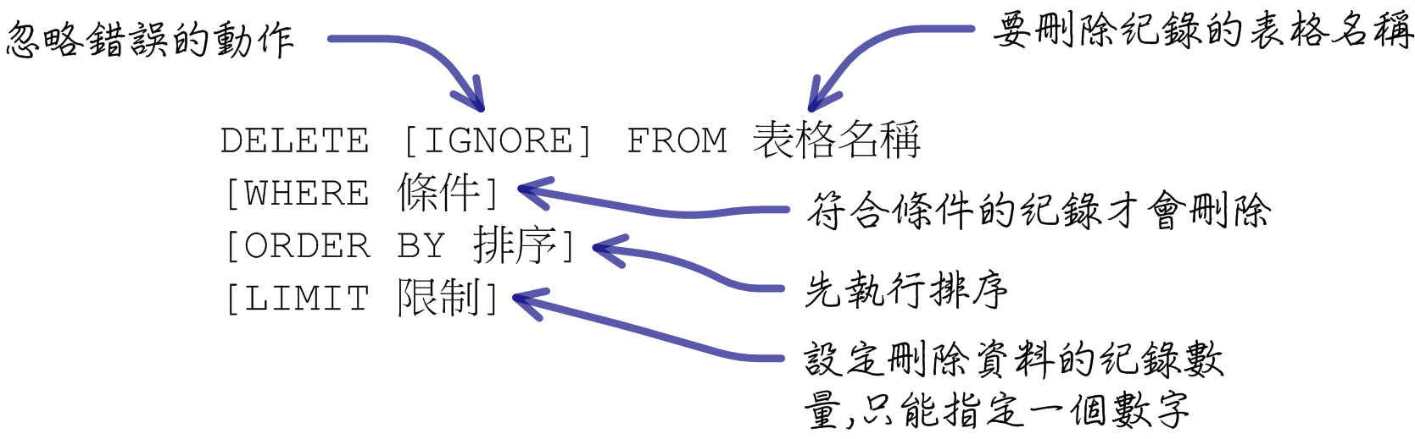
刪除資料

Slide 26

刪除資料

